Slide 1


Вивчаємо число 10

Slide 2
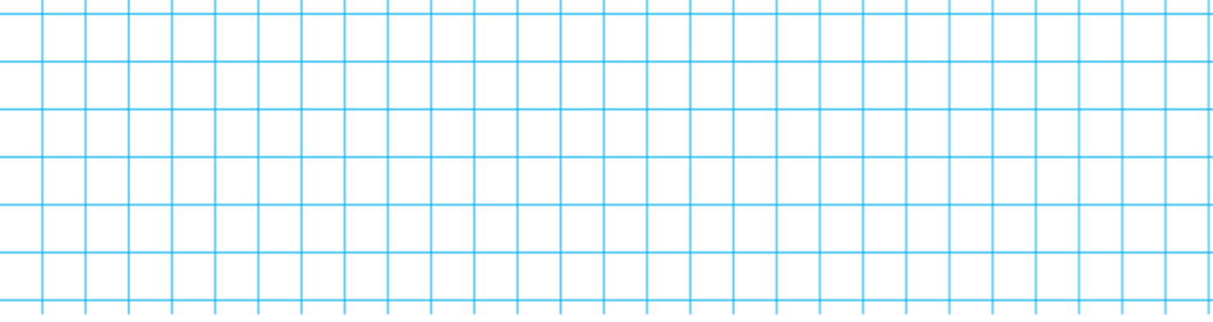
Математичний диктант
Запиши попереднє число до числа 9.
Запиши наступне число до числа 6.
Запиши числа, які менші ніж 7.
Запиши числа, які більші за 5,
але менші ніж 8.
Запиши числа, які стоять між
числами 3 і 6.
1)
8
2)
7
3)
6,
5,
4,
3,
2,
1
4)
6,
7
5)
4,
5

Slide 3
Скільки чисел перед числом 9?
Які числа йдуть за числом 9?
Розкажи, що ти знаєш про число 9.
8
менше
більше
1
2
3
4
5
6
7
8
9
10
1, 2, 3, 4, 5, 6, 7, 8, 9… — це натуральний ряд чисел!

Slide 4
Прочитай перші десять чисел у натуральному ряді
в прямому та зворотному порядку.
1
2
3
4
5
6
7
8
9
10

Slide 5



Поясни, як одержати число 10.
Чи знаєш ти наступне число до числа 10?
Як одержати число 10 з наступного до нього числа?
10 = 9 + 1
10 = 11 – 1

Slide 6
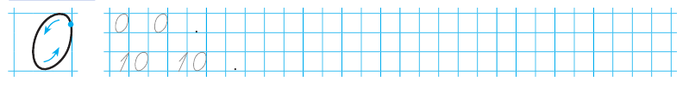

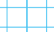
Навчись писати цифру 0 і число 10.
0
0
0
0
0
0
10
10
10
10
10
10

Slide 7

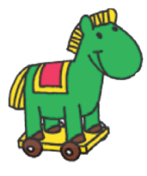
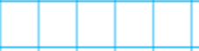
Склади рівності за малюнками.
4
?
5
4
+
5
= 9

Slide 8

Склади рівності за малюнками.
5
9
?
9
–
5
= 4

Slide 9

Склади рівності за малюнками.
2
9
?
9
–
2
= 7

Slide 10
Доповни схеми. Склади відповідні рівності.
4
4
7
.
.
?
8
?
5
2
4
+
4
= 8
7
–
2
= 5
8
.
3
5
?
8
–
3
= 5

Slide 11
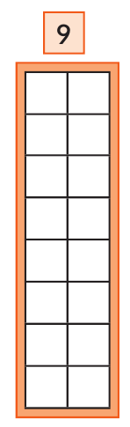
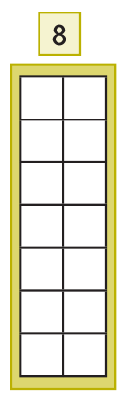
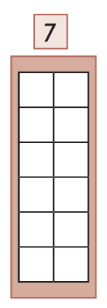
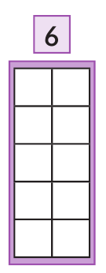
Доповни числа до 9, 8, 7, 6, 5, 4, 3.
1
8
2
4
1
7
5 + = 7
+ 4 = 7
6 + = 7
4 + = 7
+ 6 = 7
1 + = 8
+ 5 = 8
6 + = 8
+ 4 = 8
+ 1 = 8
3 + = 6
+ 2 = 6
5 + = 6
+ 4 = 6
1 + = 6
3
7
5 + = 9
+ 3 = 9
8 + = 9
+ 7 = 9
1 + = 9
2
7
3
4
2
6
3
3
6
6
1
6
1
3
5
1
2
5
1
4
5
2
5
1
4
4
3
3
4
4
5
4
2
2
4
2
4
3
5
3
1
5
6
3
7
8
3
3
5
2
6
2
7
2
2
4
6
1
7
1
8
1
1
5

